Slide 1
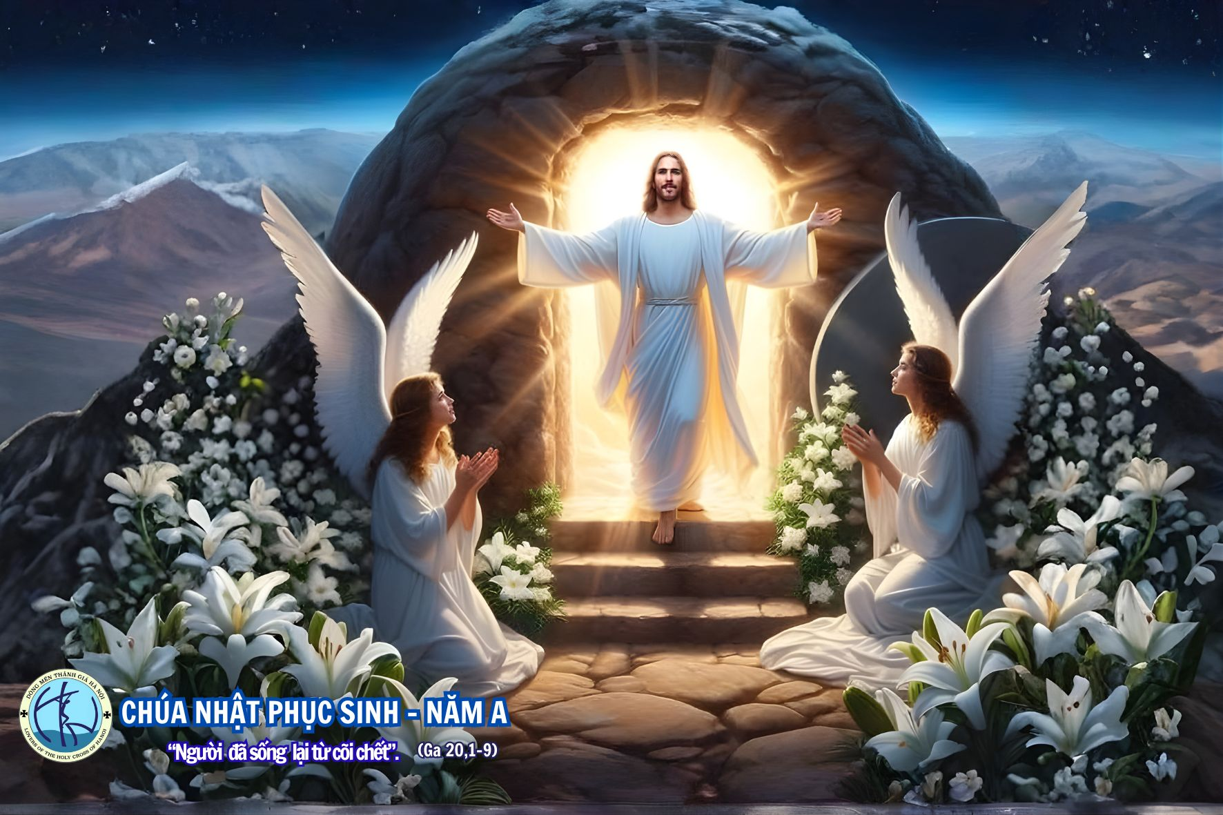

Slide 2

KHẢI HOÀN CA 1

Slide 3

1. Nào cảm tạ Chúa vì Chúa rất nhân từ, trọn một tình thương Ngài đã ban cho đời. Nhà Israel ơi tấu lên đi lời ca, ngàn đời Người yêu thương, Chúa yêu thương nhân loại.

Slide 4
ĐK. Vạn tuế con vua Đavit đã sống lại hiển vinh, Ngài đem vinh quang rực rỡ chiếu soi trên trần thế, cùng hát lên ngày khải hoàn, ngày Chúa đã chiến thắng tử thần.

Slide 5
2. Này là quyền Chúa, dương cánh tay thần lực. Thật kỳ diệu thay tay hữu uy phong Người. Giờ này và mai sau mãi tôi không phải chết, để ngàn kỳ công Cha sẽ ghi sâu trong đời.

Slide 6
ĐK. Vạn tuế con vua Đavit đã sống lại hiển vinh, Ngài đem vinh quang rực rỡ chiếu soi trên trần thế, cùng hát lên ngày khải hoàn, ngày Chúa đã chiến thắng tử thần.

Slide 7
3. Này là hòn đá thợ xây đã loại trừ, gìờ đã trở nên viên đá góc tường. Việc này Người gây nên chính tay Người làm ra, thật lạ lùng vô biên có ai suy cho cùng.

Slide 8
ĐK. Vạn tuế con vua Đavit đã sống lại hiển vinh, Ngài đem vinh quang rực rỡ chiếu soi trên trần thế, cùng hát lên ngày khải hoàn, ngày Chúa đã chiến thắng tử thần.

Slide 10
RẨY NƯỚC THÁNH

Slide 11
ĐK. Tôi đã thấy nước từ bên phải đền thờ chảy ra. Al-le-lu-ia! Và nước ấy chảy đến những ai thì tất cả đều được cứu rỗi và reo lên. Al-le-lu-ia! Al-le-lu-ia.

Slide 12
1. Hãy ca tụng Chúa vì Người nhân lành vì lượng từ bi của Người tồn tại muôn đời.

Slide 13
ĐK. Tôi đã thấy nước từ bên phải đền thờ chảy ra. Al-le-lu-ia! Và nước ấy chảy đến những ai thì tất cả đều được cứu rỗi và reo lên. Al-le-lu-ia! Al-le-lu-ia.

Slide 14
2. Sáng danh Đức Chúa Cha và Đức Chúa Con và Đức Chúa Thánh Thần như đã có trước vô cùng và bây giờ và hằng có và đời đời chẳng cùng. A-men.

Slide 15
ĐK. Tôi đã thấy nước từ bên phải đền thờ chảy ra. Al-le-lu-ia! Và nước ấy chảy đến những ai thì tất cả đều được cứu rỗi và reo lên. Al-le-lu-ia! Al-le-lu-ia.

Slide 17
ĐÁP CA

Slide 18
Đây là ngày (Đây là ngày) là ngày Chúa đã làm ra, Chúa đã làm ra. Nào ta hãy (Nào ta hãy) vui mừng hỉ hoan hỷ hoan vui mừng.

Slide 20
CA TIẾP LIÊN

Slide 21
Các Kitô hữu hãy tiến dâng lời ca ngợi hy lễ Vượt Qua. Chiên con đã cứu chuộc đoàn chiên mẹ: Đức Kitô vô tội đã giao hoà tội nhân với Chúa Cha.

Slide 22
Sống và chết hai bên song đấu cách diệu kỳ. Tướng lãnh sự sống đã chết đi nhưng vẫn sống mà cai trị.

Slide 23
Bà Maria hãy nói cho chúng tôi nghe bà đã thấy gì trên quãng đường đi. Rằng tôi đã thấy mồ Đức Kitô Người đang sống và vinh quang của Đấng phục sinh

Slide 24
, thấy các thiên thần làm chứng, thấy khăn liệm và y phục Người. Đức Kitô là hy vọng của tôi đã phục sinh Người đi trước chư vị tới xứ Ga-li-lê.

Slide 25
Chúng tôi đã biết Đức Kitô đã sống lại thật từ cõi chết ! Lạy Chúa Vua chiến thắng xin thương xót chúng tôi.

Slide 27
ALLELUIA

Slide 28
Lễ Vượt Qua của chúng ta là Đức Kitô đã hiến tế. Vậy chúng ta hãy mừng lễ trong Người.

Slide 30
LỄ DÂNG PHỤC SINH

Slide 31
ĐK. Con kính dâng lên bàn thờ này rượu bánh vẹn tuyền tinh nguyên. Con kính dâng lên Thiên Tòa đây lễ vật tạ ơn chúc tụng.

Slide 32
ĐK. Mừng Con Chúa đã sống lại ra khỏi mồ rạng ngời vinh quang. Xin kính dâng lên Chúa Cha trong Chúa Thánh Thần ngàn câu hát mừng.

Slide 33
1. Từ trong cõi chết thẳm sâu, đắm chìm toàn cõi trần gian. Bừng lên ánh rạng chiếu, ánh sáng của Đấng Phục Sinh.

Slide 34
1. Chúa chết cho nhân loại và đã sống lại khải hoàn. Nào đoàn dân thánh Chúa vang hòa lên muôn khúc ca.

Slide 35
ĐK. Con kính dâng lên bàn thờ này rượu bánh vẹn tuyền tinh nguyên. Con kính dâng lên Thiên Tòa đây lễ vật tạ ơn chúc tụng.

Slide 36
ĐK. Mừng Con Chúa đã sống lại ra khỏi mồ rạng ngời vinh quang. Xin kính dâng lên Chúa Cha trong Chúa Thánh Thần ngàn câu hát mừng.

Slide 37
2. Đoàn con dâng Chúa lễ dâng kính mừng ngày Chúa phục sinh. Cùng hân hoan hiệp nhất với Giáo hội Chúa lập nên.

Slide 38
2. Hát ca vang muôn lời cảm mến thánh ân tuyệt vời. Bàn tiệc Chiên Thiên Chúa sẵn sàng cho ai ước mong.

Slide 39
ĐK. Con kính dâng lên bàn thờ này rượu bánh vẹn tuyền tinh nguyên. Con kính dâng lên Thiên Tòa đây lễ vật tạ ơn chúc tụng.

Slide 40
ĐK. Mừng Con Chúa đã sống lại ra khỏi mồ rạng ngời vinh quang. Xin kính dâng lên Chúa Cha trong Chúa Thánh Thần ngàn câu hát mừng.

Slide 41
3. Mừng vui trong Chúa người ơi, sáng ngời rạng chiếu màn đêm. Giờ vượt qua của Chúa đã đổ tràn ơn giải thoát.

Slide 42
3. Lễ hân hoan muôn đời mà Chúa khấng ban mai ngày, giờ này ta nếm trước vinh dự trên cõi trường sinh.

Slide 43
ĐK. Con kính dâng lên bàn thờ này rượu bánh vẹn tuyền tinh nguyên. Con kính dâng lên Thiên Tòa đây lễ vật tạ ơn chúc tụng.

Slide 44
ĐK. Mừng Con Chúa đã sống lại ra khỏi mồ rạng ngời vinh quang. Xin kính dâng lên Chúa Cha trong Chúa Thánh Thần ngàn câu hát mừng.

Slide 45
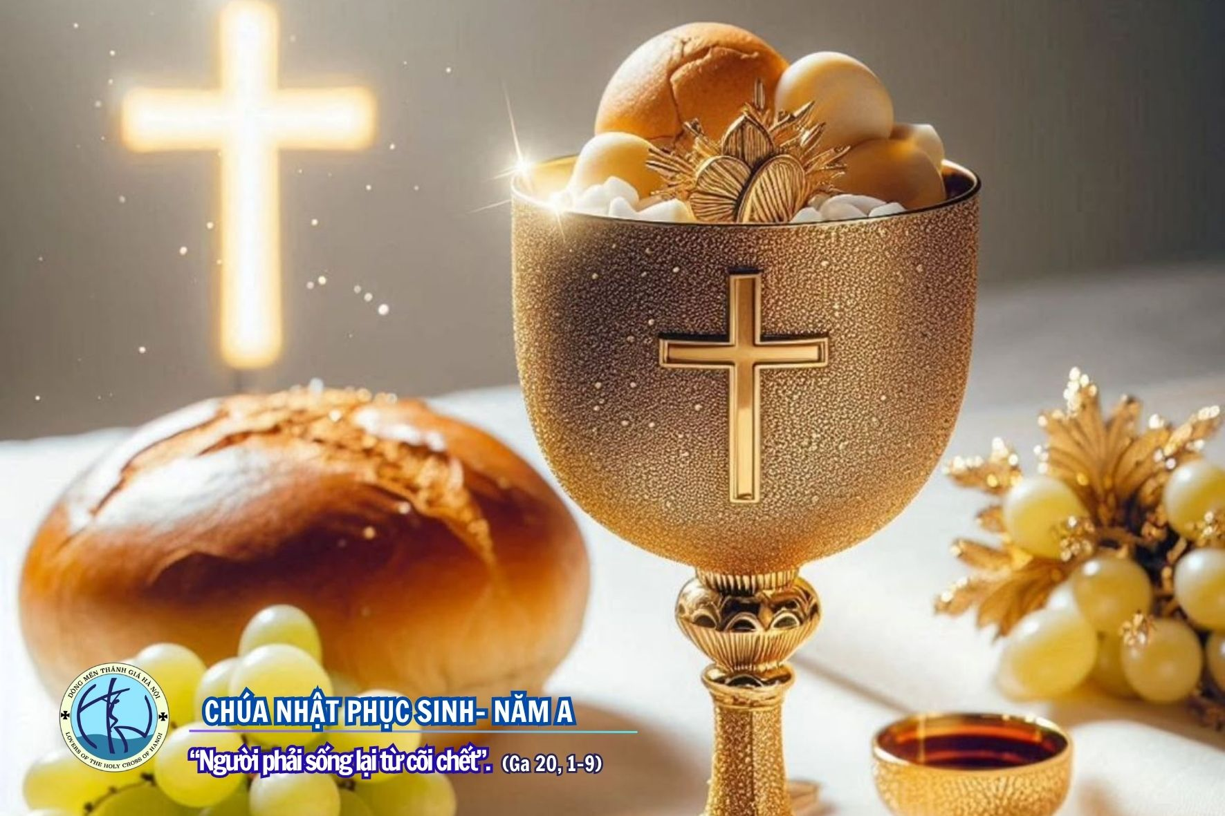

Slide 46
CHÚA ĐÃ SỐNG LẠI

Slide 47
1. Bầu trời còn mù sương, đàn chim đã hát ca rộn ràng, cùng chào mừng bình minh lại đến báo tin cho ngày vàng. Kìa bà Maria vội bước về nơi mộ Chúa chết.

Slide 48
1. Thế nhưng sao chẳng thấy Ngài nơi mồ hoang vắng. Này bà Maria, bà hãy nói cho chúng tôi hay, là từng chặng đường đi bà đã thấy xem những gì?

Slide 49
1. Điều mà tôi nhìn thấy Ngài đã Phục Sinh từ cõi chết, hãy mau mau chạy đến mồ, để xem Chúa thực sống rồi.

Slide 50
ĐK. Vang lên hỡi vạn cung đàn. Mừng khen nay Chúa đã khải hoàn. Ca lên hỡi toàn nhân trần vì Giêsu Phục Sinh trong vinh quang.

Slide 51
ĐK. Xua tan hết ngàn ưu phiền, đập tan bao nhiêu chước ác ma. Hôm nay Chúa đã sống lại, cùng nhau xướng ca, Al-lê-lu-ia.

Slide 52
2. Này từ mộ địa kia giờ đây Chúa ta sống lại rồi, kìa Ngài đầy quyền uy bẻ gãy ách gông từ ngàn đời, chịu hàng vạn đòn roi dù cho toàn thân Ngài tắm máu,

Slide 53
2. chết nhuốc nhơ trên khổ hình nơi đồi ghi dấu. Rồi Ngài đã Phục Sinh hiển vinh phá tan cửa ngục hình và rồi kể từ đây,

Slide 54
2. Ngài đã xoá đi bao tội tình, và cửa địa đàng kia mở toan nhận bao người thế giới, hãy hoan ca hỡi đất trời núi cao biển rộng sông dài.

Slide 55
ĐK. Vang lên hỡi vạn cung đàn. Mừng khen nay Chúa đã khải hoàn. Ca lên hỡi toàn nhân trần vì Giêsu Phục Sinh trong vinh quang.

Slide 56
ĐK. Xua tan hết ngàn ưu phiền, đập tan bao nhiêu chước ác ma. Hôm nay Chúa đã sống lại, cùng nhau xướng ca, Al-lê-lu-ia.

Slide 57
VANG LÊN
MUÔN KHÚC CA

Slide 58
ĐK. (Vang lên muôn khúc ca) Vang lên muôn khúc ca (Vang lên muôn khúc ca) Vang lên muôn khúc ca mừng Chúa phục sinh!

Slide 59
ĐK. Ngài đã chiến thắng mang lại sự sống cho nhân loại, mang lại sự sống cho trần gian Al-le-lui-a, Al-le-lui-a.

Slide 60
1. Chúa Ki-tô sống lại và chiếu sáng trên chúng ta, dân riêng Ngài chuộc lấy bằng Máu Thánh tuôn trào.

Slide 61
1. Nào cùng ca hát mừng Vua chiến thắng vượt qua cõi chết, ngợi mừng Đấng cao cả uy hung đáng muôn lời ca khen.

Slide 62
ĐK. (Vang lên muôn khúc ca) Vang lên muôn khúc ca (Vang lên muôn khúc ca) Vang lên muôn khúc ca mừng Chúa phục sinh!

Slide 63
ĐK. Ngài đã chiến thắng mang lại sự sống cho nhân loại, mang lại sự sống cho trần gian Al-le-lui-a, Al-le-lui-a.

Slide 64
2. Chúa cứu chuộc chúng ta Ngài đã chết trong đớn đau, hôm nay từ cõi chết phục sinh ra khỏi mồ.

Slide 65
2. Nào đoàn dân Chúa cùng nhau hoan hỷ, cùng nhau ca hát vì nguồn sống muôn đời bất diệt đã khởi sự từ đây.

Slide 66
ĐK. (Vang lên muôn khúc ca) Vang lên muôn khúc ca (Vang lên muôn khúc ca) Vang lên muôn khúc ca mừng Chúa phục sinh!

Slide 67
ĐK. Ngài đã chiến thắng mang lại sự sống cho nhân loại, mang lại sự sống cho trần gian Al-le-lui-a, Al-le-lui-a.

Slide 68
3. Chúa hy sinh chính mình để cứu thoát thế nhân chúng ta như mục tử nhân ái dủ thương nhóm chiên hèn.

Slide 69
3. Nào cùng dâng Chúa một niềm tin kính, một niềm yêu mến, tình yêu Chúa ôi thật vĩ đại biết lấy gì tri ân.

Slide 70
ĐK. (Vang lên muôn khúc ca) Vang lên muôn khúc ca (Vang lên muôn khúc ca) Vang lên muôn khúc ca mừng Chúa phục sinh!

Slide 71
ĐK. Ngài đã chiến thắng mang lại sự sống cho nhân loại, mang lại sự sống cho trần gian Al-le-lui-a, Al-le-lui-a.

Slide 73
CHÚA CHIẾN THÁNH KHẢI HOÀN

Slide 74
ĐK. Chúa chiến thắng khải hoàn rồi. Trần gian hãy mau ca mừng. Chiếu sức sống mới tuyệt vời.

Slide 75
ĐK. Người ơi Al-lê-lu-ia Chúa đã đến cứu tội đời. Bằng Máu Thánh xóa hết tội người Chúa đã chiến thắng rạng ngời. Người ơi Al-lê-lu-ia.

Slide 76
1. Sức sống nay tuôn tràn những khi buồn đau nặng vai dương thế. Phúc đức mới trào ban phát xuất từ đây nơi thập hình cao.

Slide 77
ĐK. Chúa chiến thắng khải hoàn rồi. Trần gian hãy mau ca mừng. Chiếu sức sống mới tuyệt vời.

Slide 78
ĐK. Người ơi Al-lê-lu-ia Chúa đã đến cứu tội đời. Bằng Máu Thánh xóa hết tội người Chúa đã chiến thắng rạng ngời. Người ơi Al-lê-lu-ia.

Slide 79
2. Với Chúa đi trong đời gánh Chia buồn đau nặng mang Thánh Giá sẽ với Chúa phục sinh kiếp sống hiển vinh ân tình bao la.

Slide 80
ĐK. Chúa chiến thắng khải hoàn rồi. Trần gian hãy mau ca mừng. Chiếu sức sống mới tuyệt vời.

Slide 81
ĐK. Người ơi Al-lê-lu-ia Chúa đã đến cứu tội đời. Bằng Máu Thánh xóa hết tội người Chúa đã chiến thắng rạng ngời. Người ơi Al-lê-lu-ia.

Slide 82
3. Hãy kịp đi loan truyền báo tin phục sinh mọi dân mọi nước. Biết sống với tình thương biết xóa hờn căm xoa dịu tai ương.

Slide 83
ĐK. Chúa chiến thắng khải hoàn rồi. Trần gian hãy mau ca mừng. Chiếu sức sống mới tuyệt vời.

Slide 84
ĐK. Người ơi Al-lê-lu-ia. Chúa đã đến cứu tội đời. Bằng Máu Thánh xóa hết tội người Chúa đã chiến thắng rạng ngời. Người ơi Al-lê-lu-ia.

